Slide 1
Лекция 13
Регрессионный анализ. Метод наименьших квадратов.

Slide 2
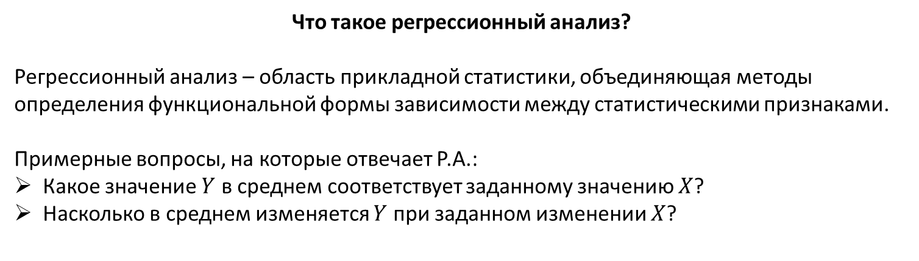
Что такое регрессионный анализ?
Регрессионный анализ – область прикладной статистики, объединяющая методы определения функциональной формы зависимости между статистическими признаками.
Примерные вопросы, на которые отвечает Р.А.:
Какое значение $Y$ в среднем соответствует заданному значению $X$?
Насколько в среднем изменяется $Y$ при заданном изменении $X$?

Slide 3
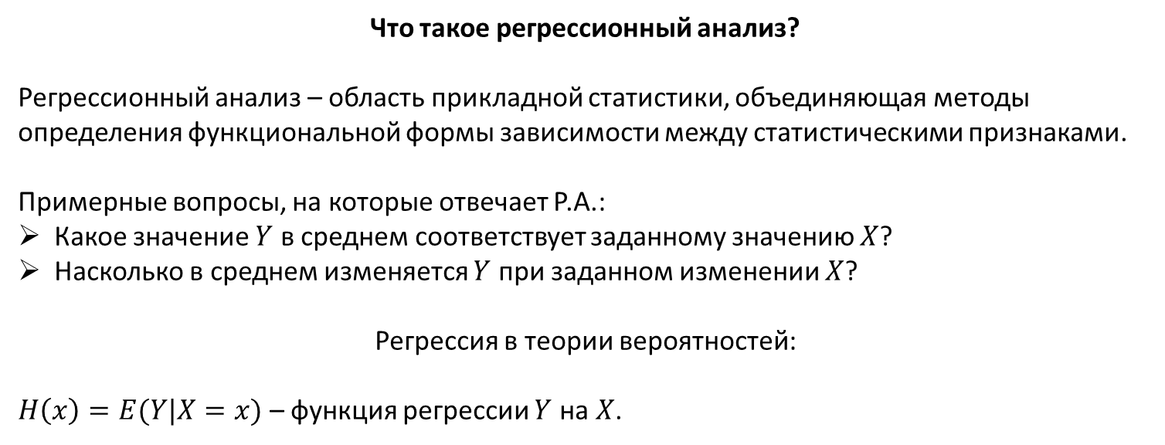
Что такое регрессионный анализ?
Регрессионный анализ – область прикладной статистики, объединяющая методы определения функциональной формы зависимости между статистическими признаками.
Примерные вопросы, на которые отвечает Р.А.:
Какое значение $Y$ в среднем соответствует заданному значению $X$?
Насколько в среднем изменяется $Y$ при заданном изменении $X$?
Регрессия в теории вероятностей:
$H\left(x\right)=E(Y|X=x)$ – функция регрессии $Y$ на $X$.

Slide 4
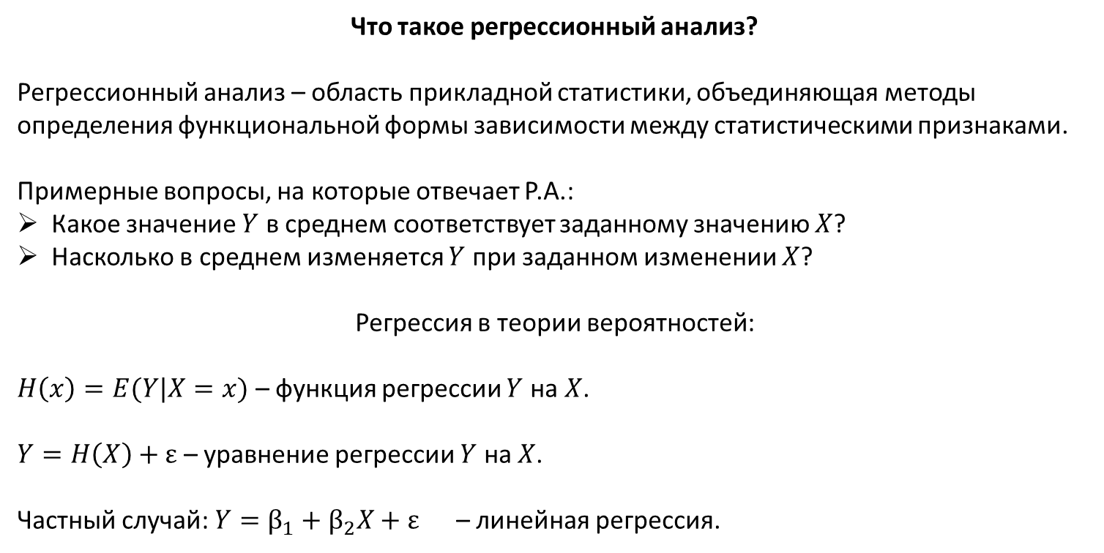
Что такое регрессионный анализ?
Регрессионный анализ – область прикладной статистики, объединяющая методы определения функциональной формы зависимости между статистическими признаками.
Примерные вопросы, на которые отвечает Р.А.:
Какое значение $Y$ в среднем соответствует заданному значению $X$?
Насколько в среднем изменяется $Y$ при заданном изменении $X$?
Регрессия в теории вероятностей:
$H\left(x\right)=E(Y|X=x)$ – функция регрессии $Y$ на $X$.
$Y=H\left(X\right)+ε$ – уравнение регрессии $Y$ на $X$.
Частный случай: $Y=β_{1}+β_{2}X+ε$ – линейная регрессия.

Slide 5
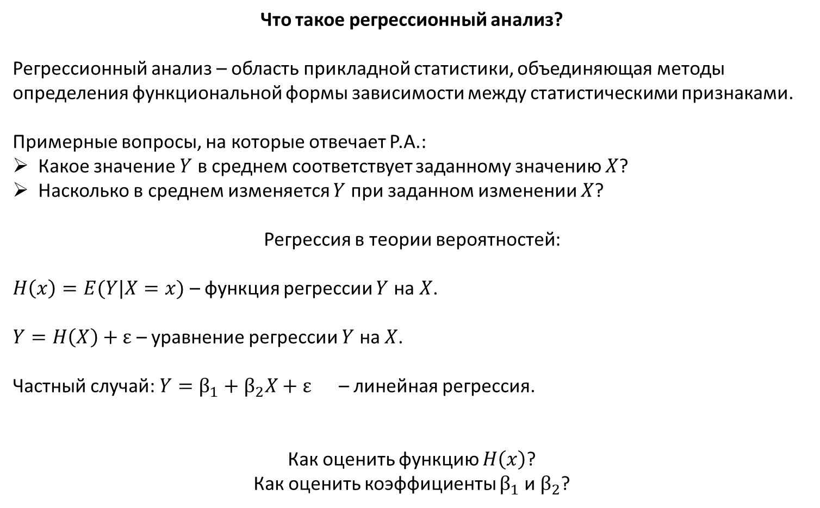
Что такое регрессионный анализ?
Регрессионный анализ – область прикладной статистики, объединяющая методы определения функциональной формы зависимости между статистическими признаками.
Примерные вопросы, на которые отвечает Р.А.:
Какое значение $Y$ в среднем соответствует заданному значению $X$?
Насколько в среднем изменяется $Y$ при заданном изменении $X$?
Регрессия в теории вероятностей:
$H\left(x\right)=E(Y|X=x)$ – функция регрессии $Y$ на $X$.
$Y=H\left(X\right)+ε$ – уравнение регрессии $Y$ на $X$.
Частный случай: $Y=β_{1}+β_{2}X+ε$ – линейная регрессия.
Как оценить функцию $H\left(x\right)$?
Как оценить коэффициенты $β_{1}$ и $β_{2}$?

Slide 6
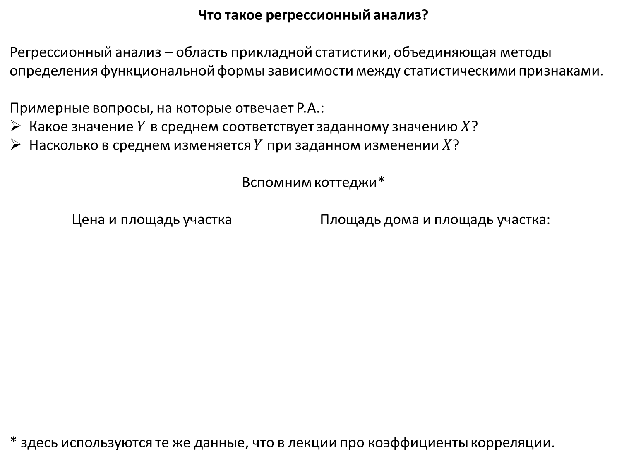
Что такое регрессионный анализ?
Регрессионный анализ – область прикладной статистики, объединяющая методы определения функциональной формы зависимости между статистическими признаками.
Примерные вопросы, на которые отвечает Р.А.:
Какое значение $Y$ в среднем соответствует заданному значению $X$?
Насколько в среднем изменяется $Y$ при заданном изменении $X$?
Вспомним коттеджи*
Цена и площадь участка Площадь дома и площадь участка:
* здесь используются те же данные, что в лекции про коэффициенты корреляции.

Slide 7

Термины
Парная регрессия: $Y=β_{1}+β_{2}X+ε$.
Множественная регрессия: $Y=β_{1}+β_{2}X_{2}+β_{3}X_{3}+…+β_{k}X_{k}+ε$.

Slide 8
Термины
Парная регрессия: $Y=β_{1}+β_{2}X+ε$.
Множественная регрессия: $Y=β_{1}+β_{2}X_{2}+β_{3}X_{3}+…+β_{k}X_{k}+ε$.
объясняемая переменная,
зависимая переменная,
регрессант,
отклик
объясняющие переменные,
независимые переменные,
ковариаты,
регрессоры

Slide 9
Термины
Парная регрессия: $Y=β_{1}+β_{2}X+ε$.
Множественная регрессия: $Y=β_{1}+β_{2}X_{2}+β_{3}X_{3}+…+β_{k}X_{k}+ε$.
свободный член
(константа)
ошибка
регрессии
(случайная составляющая)
коэффициенты регрессии

Slide 10
Термины
Парная регрессия: $Y=β_{1}+β_{2}X+ε$.
Множественная регрессия: $Y=β_{1}+β_{2}X_{2}+β_{3}X_{3}+…+β_{k}X_{k}+ε$.
свободный член
(константа)
ошибка
регрессии
(случайная составляющая)
коэффициенты регрессии
Задача: оценить коэффициенты регрессии (и не только).

Slide 11
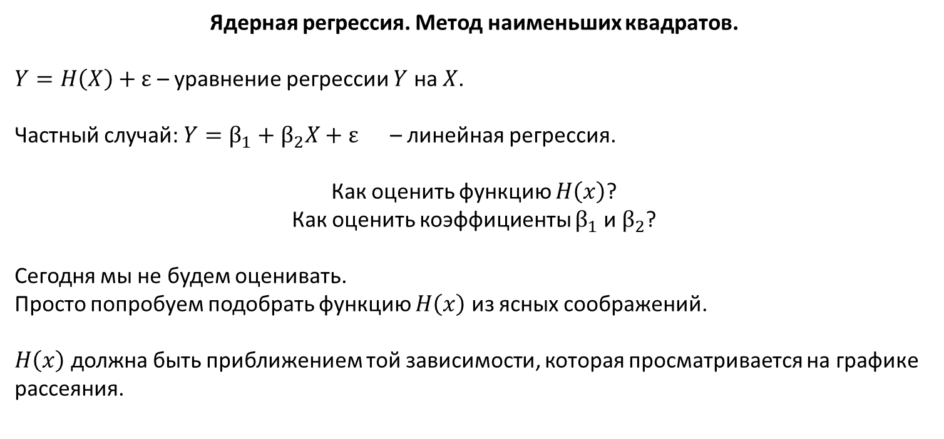
Ядерная регрессия. Метод наименьших квадратов.
$Y=H\left(X\right)+ε$ – уравнение регрессии $Y$ на $X$.
Частный случай: $Y=β_{1}+β_{2}X+ε$ – линейная регрессия.
Как оценить функцию $H\left(x\right)$?
Как оценить коэффициенты $β_{1}$ и $β_{2}$?
Сегодня мы не будем оценивать.
Просто попробуем подобрать функцию $H\left(x\right)$ из ясных соображений.
$H\left(x\right)$ должна быть приближением той зависимости, которая просматривается на графике рассеяния.

Slide 12
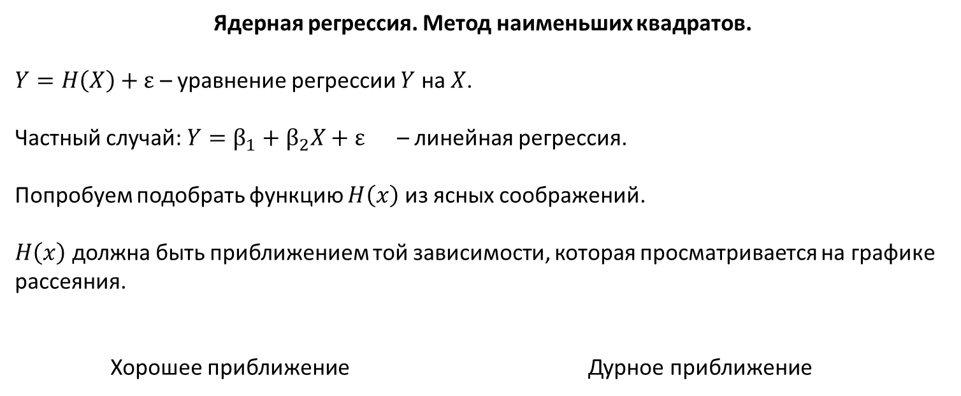
Ядерная регрессия. Метод наименьших квадратов.
$Y=H\left(X\right)+ε$ – уравнение регрессии $Y$ на $X$.
Частный случай: $Y=β_{1}+β_{2}X+ε$ – линейная регрессия.
Попробуем подобрать функцию $H\left(x\right)$ из ясных соображений.
$H\left(x\right)$ должна быть приближением той зависимости, которая просматривается на графике рассеяния.
Хорошее приближение Дурное приближение

Slide 13
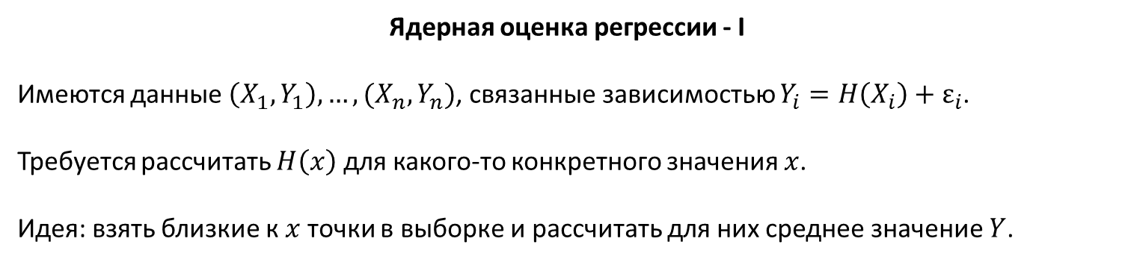
Ядерная оценка регрессии - I
Имеются данные $\left(X_{1},Y_{1}\right),…,(X_{n},Y_{n})$, связанные зависимостью $Y_{i}=H\left(X_{i}\right)+ε_{i}$.
Требуется рассчитать $H\left(x\right)$ для какого-то конкретного значения $x$.
Идея: взять близкие к $x$ точки в выборке и рассчитать для них среднее значение $Y$.

Slide 14
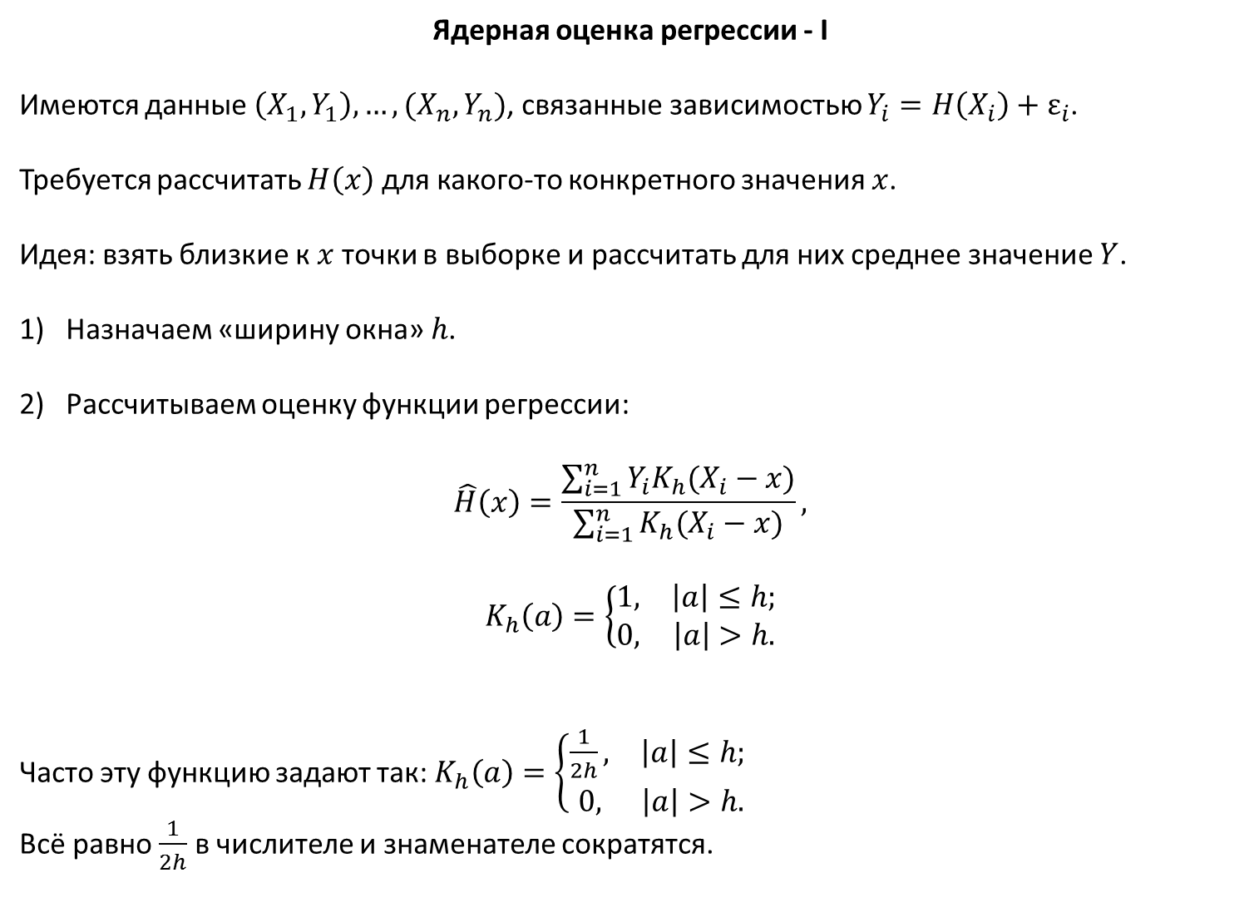
Ядерная оценка регрессии - I
Имеются данные $\left(X_{1},Y_{1}\right),…,(X_{n},Y_{n})$, связанные зависимостью $Y_{i}=H\left(X_{i}\right)+ε_{i}$.
Требуется рассчитать $H\left(x\right)$ для какого-то конкретного значения $x$.
Идея: взять близкие к $x$ точки в выборке и рассчитать для них среднее значение $Y$.
Назначаем «ширину окна» $h$.
Рассчитываем оценку функции регрессии:
$$\hat{H}\left(x\right)=\frac{\sum_{i=1}^{n}{Y_{i}K_{h}(X_{i}−x)}}{\sum_{i=1}^{n}{K_{h}(X_{i}−x)}},$$
$$K_{h}\left(a\right)=\left\{\begin{matrix}1, & \left|a\right|≤h; \\ 0, & \left|a\right|>h.\end{matrix}\right.$$
Часто эту функцию задают так: $K_{h}\left(a\right)=\left\{\begin{matrix}\frac{1}{2h}, & \left|a\right|≤h; \\ 0, & \left|a\right|>h.\end{matrix}\right.$
Всё равно $\frac{1}{2h}$ в числителе и знаменателе сократятся.

Slide 15
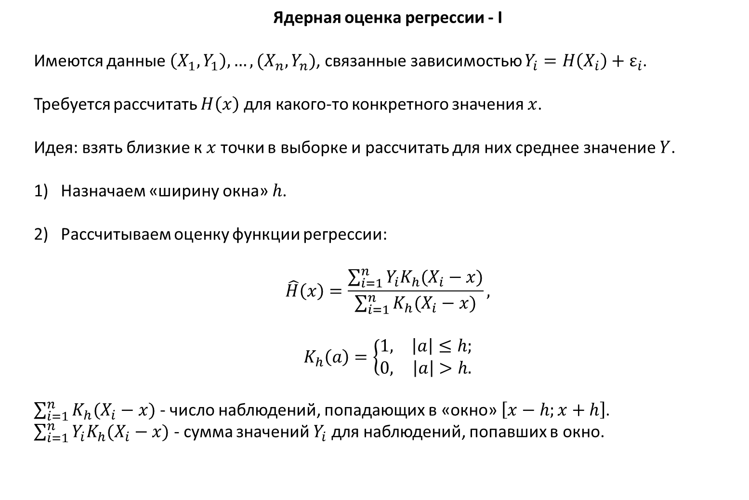
Ядерная оценка регрессии - I
Имеются данные $\left(X_{1},Y_{1}\right),…,(X_{n},Y_{n})$, связанные зависимостью $Y_{i}=H\left(X_{i}\right)+ε_{i}$.
Требуется рассчитать $H\left(x\right)$ для какого-то конкретного значения $x$.
Идея: взять близкие к $x$ точки в выборке и рассчитать для них среднее значение $Y$.
Назначаем «ширину окна» $h$.
Рассчитываем оценку функции регрессии:
$$\hat{H}\left(x\right)=\frac{\sum_{i=1}^{n}{Y_{i}K_{h}(X_{i}−x)}}{\sum_{i=1}^{n}{K_{h}(X_{i}−x)}},$$
$$K_{h}\left(a\right)=\left\{\begin{matrix}1, & \left|a\right|≤h; \\ 0, & \left|a\right|>h.\end{matrix}\right.$$
$\sum_{i=1}^{n}{K_{h}(X_{i}−x)}$ - число наблюдений, попадающих в «окно» $\left[x−h;x+h\right]$.
$\sum_{i=1}^{n}{Y_{i}K_{h}(X_{i}−x)}$ - сумма значений $Y_{i}$ для наблюдений, попавших в окно.

Slide 16
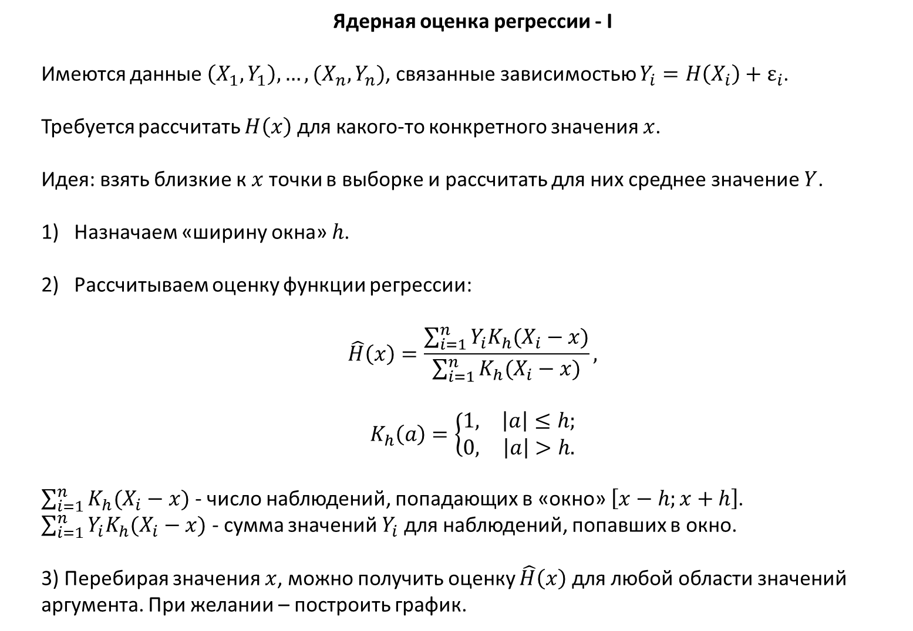
Ядерная оценка регрессии - I
Имеются данные $\left(X_{1},Y_{1}\right),…,(X_{n},Y_{n})$, связанные зависимостью $Y_{i}=H\left(X_{i}\right)+ε_{i}$.
Требуется рассчитать $H\left(x\right)$ для какого-то конкретного значения $x$.
Идея: взять близкие к $x$ точки в выборке и рассчитать для них среднее значение $Y$.
Назначаем «ширину окна» $h$.
Рассчитываем оценку функции регрессии:
$$\hat{H}\left(x\right)=\frac{\sum_{i=1}^{n}{Y_{i}K_{h}(X_{i}−x)}}{\sum_{i=1}^{n}{K_{h}(X_{i}−x)}},$$
$$K_{h}\left(a\right)=\left\{\begin{matrix}1, & \left|a\right|≤h; \\ 0, & \left|a\right|>h.\end{matrix}\right.$$
$\sum_{i=1}^{n}{K_{h}(X_{i}−x)}$ - число наблюдений, попадающих в «окно» $\left[x−h;x+h\right]$.
$\sum_{i=1}^{n}{Y_{i}K_{h}(X_{i}−x)}$ - сумма значений $Y_{i}$ для наблюдений, попавших в окно.
3) Перебирая значения $x$, можно получить оценку $\hat{H}\left(x\right)$ для любой области значений аргумента. При желании – построить график.

Slide 17
Ядерная регрессия: пример с коттеджами
Сглаживаем зависимость цены коттеджа от его площади, h=2.5:
А теперь – регрессия площади дома на площадь участка, h=2:

Slide 18
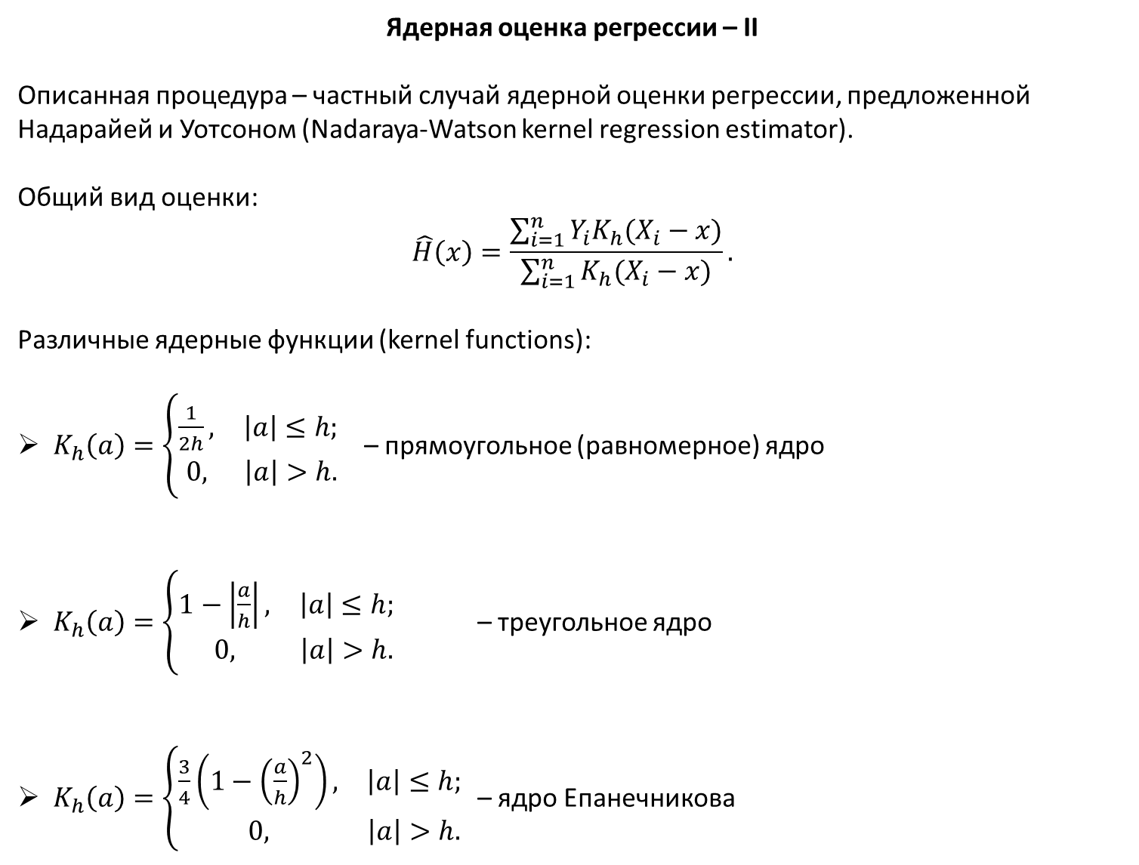
Ядерная оценка регрессии – II
Описанная процедура – частный случай ядерной оценки регрессии, предложенной Надарайей и Уотсоном (Nadaraya-Watson kernel regression estimator).
Общий вид оценки:
$$\hat{H}\left(x\right)=\frac{\sum_{i=1}^{n}{Y_{i}K_{h}(X_{i}−x)}}{\sum_{i=1}^{n}{K_{h}(X_{i}−x)}}.$$
Различные ядерные функции (kernel functions):
$K_{h}\left(a\right)=\left\{\begin{matrix}\frac{1}{2h}, & \left|a\right|≤h; \\ 0, & \left|a\right|>h.\end{matrix}\right.$ – прямоугольное (равномерное) ядро
$K_{h}\left(a\right)=\left\{\begin{matrix}1−\left|\frac{a}{h}\right|, & \left|a\right|≤h; \\ 0, & \left|a\right|>h.\end{matrix}\right.$ – треугольное ядро
$K_{h}\left(a\right)=\left\{\begin{matrix}\frac{3}{4}\left(1−{\left(\frac{a}{h}\right)}^{2}\right), & \left|a\right|≤h; \\ 0, & \left|a\right|>h.\end{matrix}\right.$ – ядро Епанечникова
Цена от площади:

Slide 19

Метод наименьших квадратов
Имеются данные $\left(X_{1},Y_{1}\right),…,(X_{n},Y_{n})$, которые мы желаем представить в виде
$$Y_{i}=β_{1}+β_{2}X_{i}+ε_{i}.$$

Slide 20
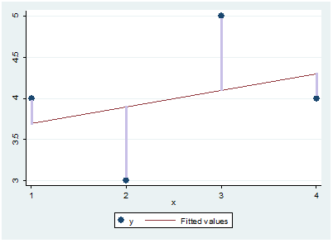
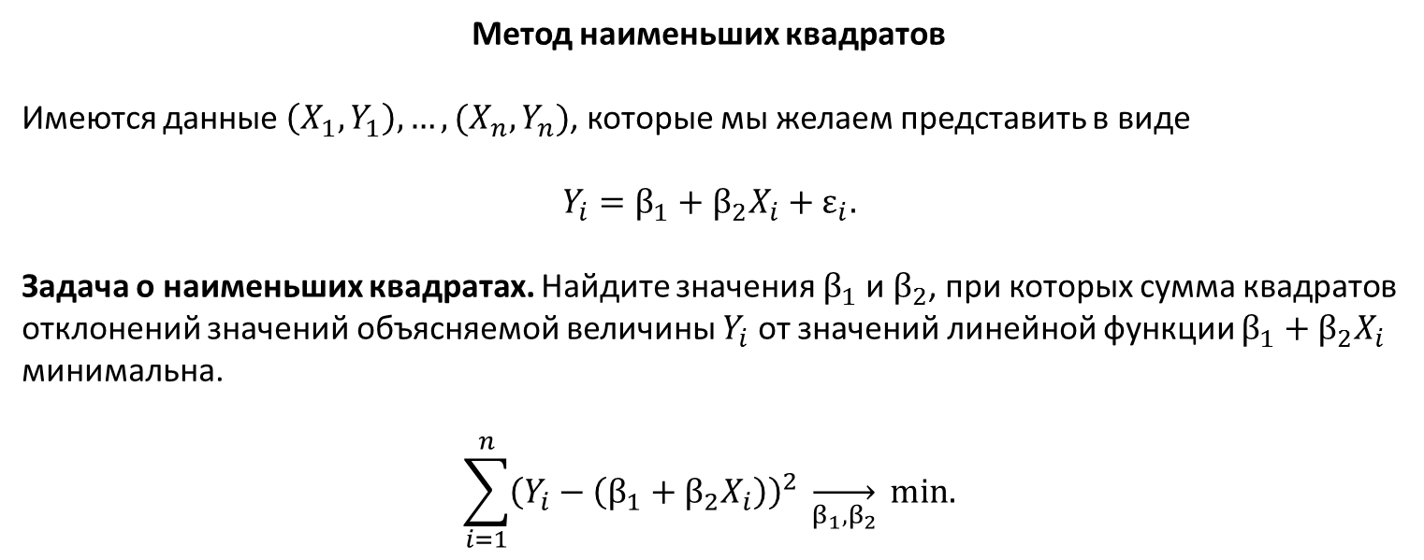
Метод наименьших квадратов
Имеются данные $\left(X_{1},Y_{1}\right),…,(X_{n},Y_{n})$, которые мы желаем представить в виде
$$Y_{i}=β_{1}+β_{2}X_{i}+ε_{i}.$$
Задача о наименьших квадратах. Найдите значения $β_{1}$ и $β_{2}$, при которых сумма квадратов отклонений значений объясняемой величины $Y_{i}$ от значений линейной функции $β_{1}+β_{2}X_{i}$ минимальна.
$$\sum_{i=1}^{n}{{\left(Y_{i}−\left(β_{1}+β_{2}X_{i}\right)\right)}^{2}} \overset{→}{β_{1},β_{2}} min.$$

Slide 21
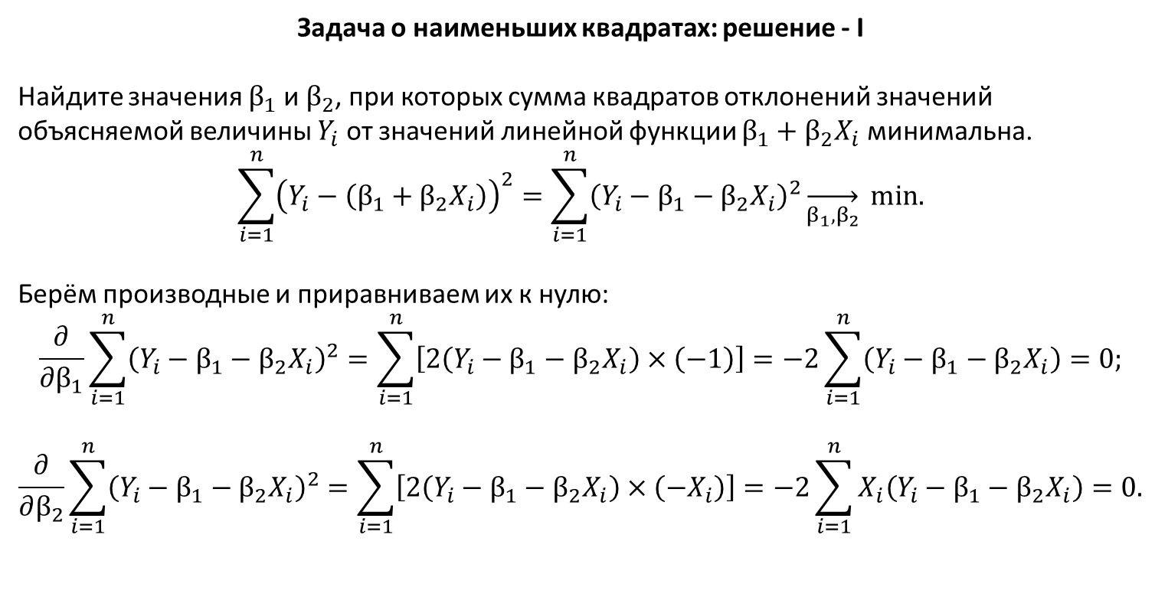
Задача о наименьших квадратах: решение - I
Найдите значения $β_{1}$ и $β_{2}$, при которых сумма квадратов отклонений значений объясняемой величины $Y_{i}$ от значений линейной функции $β_{1}+β_{2}X_{i}$ минимальна.
$$\sum_{i=1}^{n}{{\left(Y_{i}−\left(β_{1}+β_{2}X_{i}\right)\right)}^{2}}=\sum_{i=1}^{n}{{\left(Y_{i}−β_{1}−β_{2}X_{i}\right)}^{2}}\overset{→}{β_{1},β_{2}} min.$$
Берём производные и приравниваем их к нулю:
$$\frac{∂}{∂β_{1}}\sum_{i=1}^{n}{{\left(Y_{i}−β_{1}−β_{2}X_{i}\right)}^{2}}=\sum_{i=1}^{n}{\left[2\left(Y_{i}−β_{1}−β_{2}X_{i}\right)×\left(−1\right)\right]=−2\sum_{i=1}^{n}{\left(Y_{i}−β_{1}−β_{2}X_{i}\right)}}=0;$$
$$\frac{∂}{∂β_{2}}\sum_{i=1}^{n}{{\left(Y_{i}−β_{1}−β_{2}X_{i}\right)}^{2}}=\sum_{i=1}^{n}{\left[2\left(Y_{i}−β_{1}−β_{2}X_{i}\right)×\left(−X_{i}\right)\right]}=−2\sum_{i=1}^{n}{X_{i}\left(Y_{i}−β_{1}−β_{2}X_{i}\right)}=0.$$

Slide 22
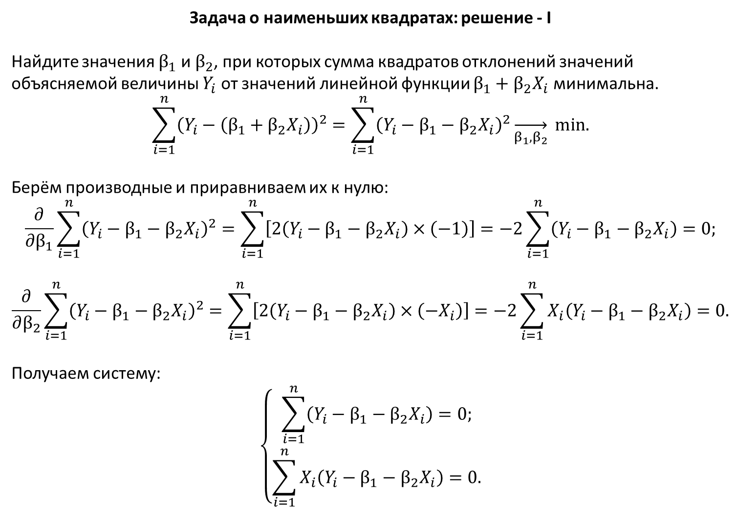
Задача о наименьших квадратах: решение - I
Найдите значения $β_{1}$ и $β_{2}$, при которых сумма квадратов отклонений значений объясняемой величины $Y_{i}$ от значений линейной функции $β_{1}+β_{2}X_{i}$ минимальна.
$$\sum_{i=1}^{n}{{\left(Y_{i}−\left(β_{1}+β_{2}X_{i}\right)\right)}^{2}}=\sum_{i=1}^{n}{{\left(Y_{i}−β_{1}−β_{2}X_{i}\right)}^{2}}\overset{→}{β_{1},β_{2}} min.$$
Берём производные и приравниваем их к нулю:
$$\frac{∂}{∂β_{1}}\sum_{i=1}^{n}{{\left(Y_{i}−β_{1}−β_{2}X_{i}\right)}^{2}}=\sum_{i=1}^{n}{\left[2\left(Y_{i}−β_{1}−β_{2}X_{i}\right)×\left(−1\right)\right]=−2\sum_{i=1}^{n}{\left(Y_{i}−β_{1}−β_{2}X_{i}\right)}}=0;$$
$$\frac{∂}{∂β_{2}}\sum_{i=1}^{n}{{\left(Y_{i}−β_{1}−β_{2}X_{i}\right)}^{2}}=\sum_{i=1}^{n}{\left[2\left(Y_{i}−β_{1}−β_{2}X_{i}\right)×\left(−X_{i}\right)\right]}=−2\sum_{i=1}^{n}{X_{i}\left(Y_{i}−β_{1}−β_{2}X_{i}\right)}=0.$$
Получаем систему:
$$\left\{\begin{matrix}\sum_{i=1}^{n}{\left(Y_{i}−β_{1}−β_{2}X_{i}\right)}=0; \\ \sum_{i=1}^{n}{X_{i}\left(Y_{i}−β_{1}−β_{2}X_{i}\right)}=0.\end{matrix}\right.$$

Slide 23
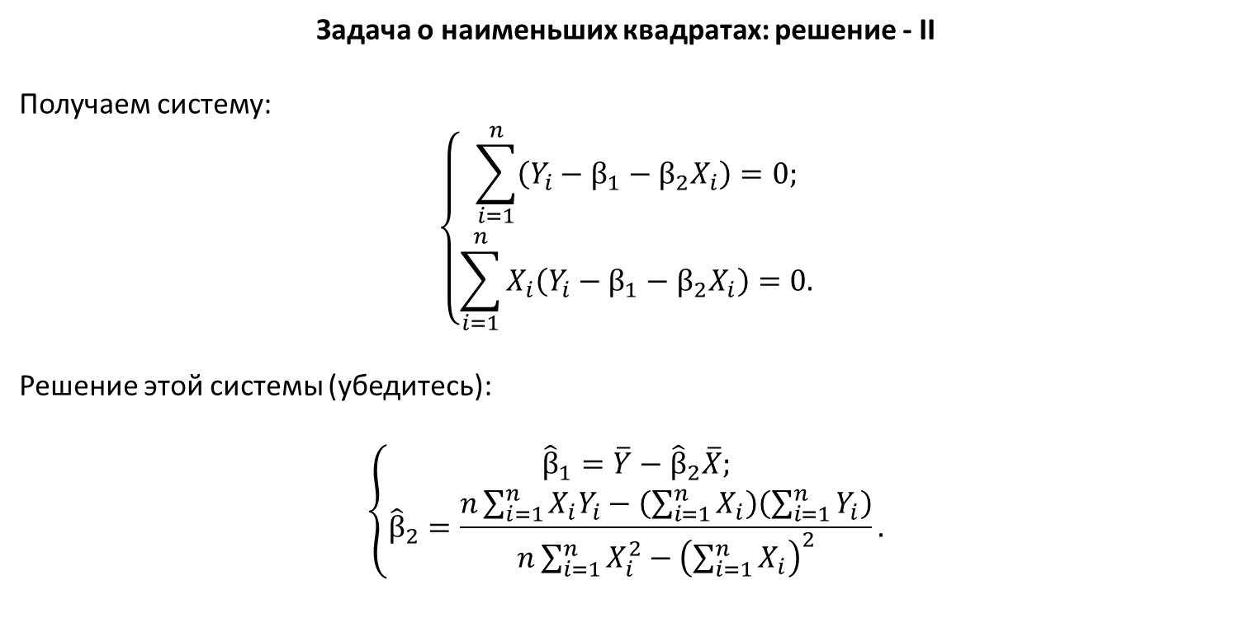
Задача о наименьших квадратах: решение - II
Получаем систему:
$$\left\{\begin{matrix}\sum_{i=1}^{n}{\left(Y_{i}−β_{1}−β_{2}X_{i}\right)}=0; \\ \sum_{i=1}^{n}{X_{i}\left(Y_{i}−β_{1}−β_{2}X_{i}\right)}=0.\end{matrix}\right.$$
Решение этой системы (убедитесь):
$$\left\{\begin{matrix}{\hat{β}}_{1}=\overline{Y}−{\hat{β}}_{2}\overline{X}; \\ {\hat{β}}_{2}=\frac{n\sum_{i=1}^{n}{X_{i}Y_{i}}−\left(\sum_{i=1}^{n}{X_{i}}\right)\left(\sum_{i=1}^{n}{Y_{i}}\right)}{n\sum_{i=1}^{n}{X_{i}^{2}}−{\left(\sum_{i=1}^{n}{X_{i}}\right)}^{2}}.\end{matrix}\right.$$

Slide 24
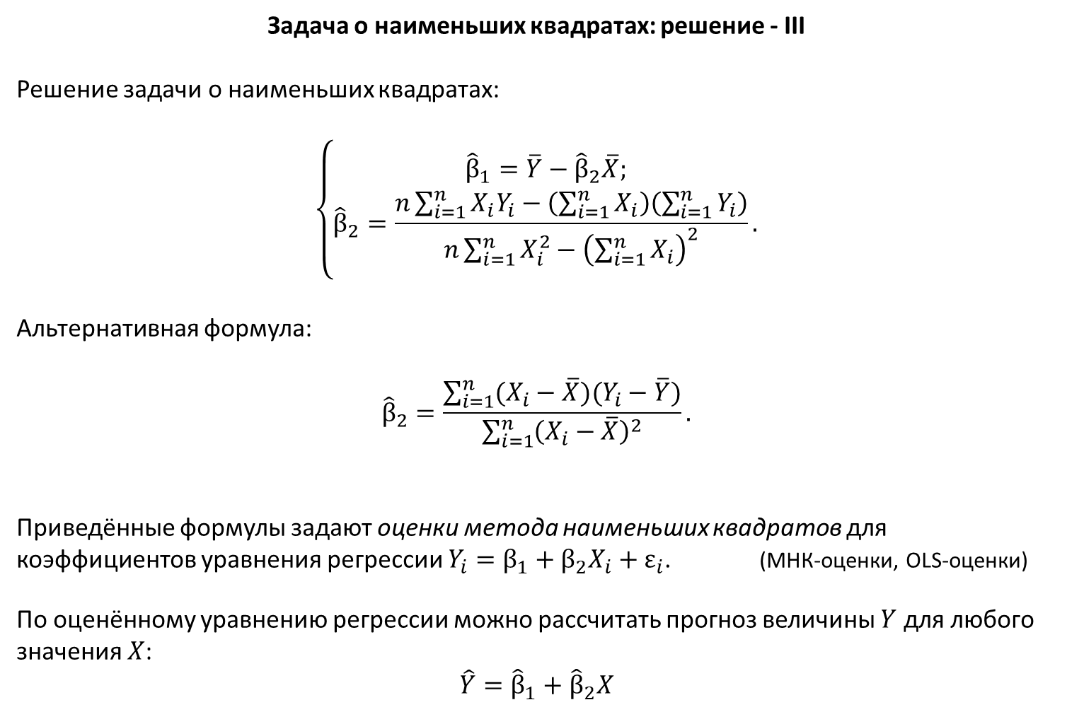
Задача о наименьших квадратах: решение - III
Решение задачи о наименьших квадратах:
$$\left\{\begin{matrix}{\hat{β}}_{1}=\overline{Y}−{\hat{β}}_{2}\overline{X}; \\ {\hat{β}}_{2}=\frac{n\sum_{i=1}^{n}{X_{i}Y_{i}}−\left(\sum_{i=1}^{n}{X_{i}}\right)\left(\sum_{i=1}^{n}{Y_{i}}\right)}{n\sum_{i=1}^{n}{X_{i}^{2}}−{\left(\sum_{i=1}^{n}{X_{i}}\right)}^{2}}.\end{matrix}\right.$$
Альтернативная формула:
$${\hat{β}}_{2}=\frac{\sum_{i=1}^{n}{(X_{i}−\overline{X})(Y_{i}−\overline{Y})}}{\sum_{i=1}^{n}{{\left(X_{i}−\overline{X}\right)}^{2}}}.$$
Приведённые формулы задают оценки метода наименьших квадратов для коэффициентов уравнения регрессии $Y_{i}=β_{1}+β_{2}X_{i}+ε_{i}$. (МНК-оценки, OLS-оценки)
По оценённому уравнению регрессии можно рассчитать прогноз величины $Y$ для любого значения $X$:
$$\hat{Y}={\hat{β}}_{1}+{\hat{β}}_{2}X$$

Slide 25
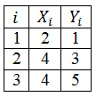

Пример
Методом наименьших квадратов оцените уравнение $Y_{i}=β_{1}+β_{2}X_{i}+ε_{i}$ по трём наблюдениям:

Slide 26
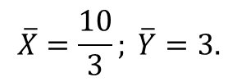
Пример
Методом наименьших квадратов оцените уравнение $Y_{i}=β_{1}+β_{2}X_{i}+ε_{i}$ по трём наблюдениям:
$$\overline{X}=\frac{10}{3}; \overline{Y}=3.$$

Slide 27
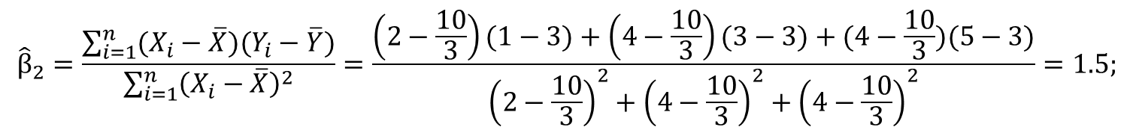
Пример
Методом наименьших квадратов оцените уравнение $Y_{i}=β_{1}+β_{2}X_{i}+ε_{i}$ по трём наблюдениям:
$$\overline{X}=\frac{10}{3}; \overline{Y}=3.$$
$${\hat{β}}_{2}=\frac{\sum_{i=1}^{n}{(X_{i}−\overline{X})(Y_{i}−\overline{Y})}}{\sum_{i=1}^{n}{{\left(X_{i}−\overline{X}\right)}^{2}}}=\frac{\left(2−\frac{10}{3}\right)(1−3)+\left(4−\frac{10}{3}\right)(3−3)+(4−\frac{10}{3})(5−3)}{{\left(2−\frac{10}{3}\right)}^{2}+{\left(4−\frac{10}{3}\right)}^{2}+{\left(4−\frac{10}{3}\right)}^{2}}=1.5;$$

Slide 28
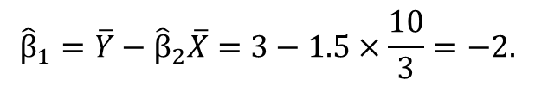
Пример
Методом наименьших квадратов оцените уравнение $Y_{i}=β_{1}+β_{2}X_{i}+ε_{i}$ по трём наблюдениям:
$$\overline{X}=\frac{10}{3}; \overline{Y}=3.$$
$${\hat{β}}_{2}=\frac{\sum_{i=1}^{n}{(X_{i}−\overline{X})(Y_{i}−\overline{Y})}}{\sum_{i=1}^{n}{{\left(X_{i}−\overline{X}\right)}^{2}}}=\frac{\left(2−\frac{10}{3}\right)(1−3)+\left(4−\frac{10}{3}\right)(3−3)+(4−\frac{10}{3})(5−3)}{{\left(2−\frac{10}{3}\right)}^{2}+{\left(4−\frac{10}{3}\right)}^{2}+{\left(4−\frac{10}{3}\right)}^{2}}=1.5;$$
$${\hat{β}}_{1}=\overline{Y}−{\hat{β}}_{2}\overline{X}=3−1.5×\frac{10}{3}=−2.$$

Slide 29

Пример
Методом наименьших квадратов оцените уравнение $Y_{i}=β_{1}+β_{2}X_{i}+ε_{i}$ по трём наблюдениям:
$$\overline{X}=\frac{10}{3}; \overline{Y}=3.$$
Оценённое уравнение:
$$\hat{Y}=−2+1.5X.$$
$${\hat{β}}_{2}=\frac{\sum_{i=1}^{n}{(X_{i}−\overline{X})(Y_{i}−\overline{Y})}}{\sum_{i=1}^{n}{{\left(X_{i}−\overline{X}\right)}^{2}}}=\frac{\left(2−\frac{10}{3}\right)(1−3)+\left(4−\frac{10}{3}\right)(3−3)+(4−\frac{10}{3})(5−3)}{{\left(2−\frac{10}{3}\right)}^{2}+{\left(4−\frac{10}{3}\right)}^{2}+{\left(4−\frac{10}{3}\right)}^{2}}=1.5;$$
$${\hat{β}}_{1}=\overline{Y}−{\hat{β}}_{2}\overline{X}=3−1.5×\frac{10}{3}=−2.$$

Slide 30
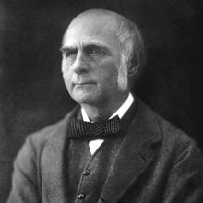
Интерлюдия: поучительная история про сэра Фрэнсиса Гальтона

Slide 31
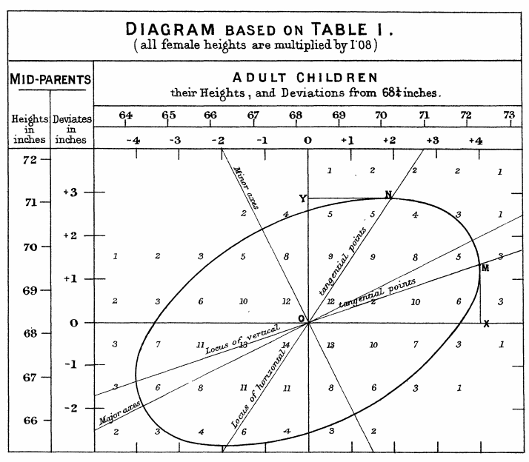
Интерлюдия: поучительная история про сэра Фрэнсиса Гальтона
Sir F. Galton, “Regression towards mediocrity in hereditary stature”
(1886).
Связь между ростом детей и ростом родителей:

Slide 32
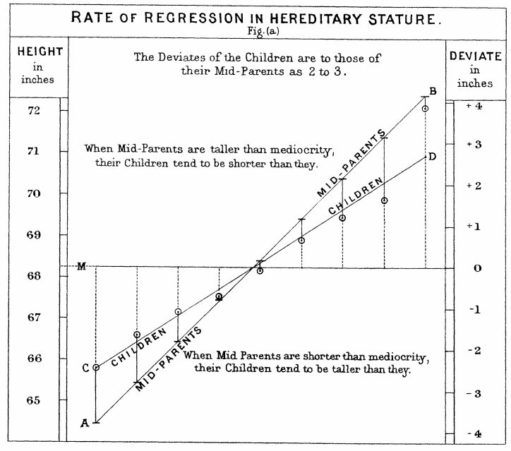
Интерлюдия: поучительная история про сэра Фрэнсиса Гальтона
Sir F. Galton, “Regression towards mediocrity in hereditary stature”
(1886).
Связь между ростом детей и ростом родителей:

Slide 33
Конец интерлюдии

Slide 34
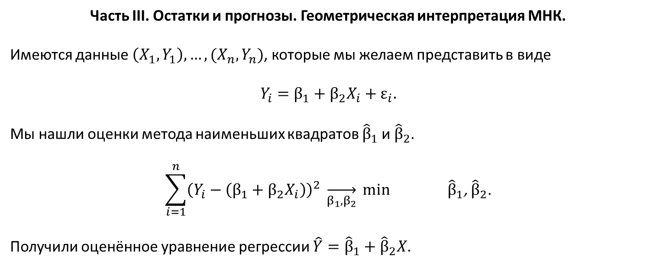
Часть III. Остатки и прогнозы. Геометрическая интерпретация МНК.
Имеются данные $\left(X_{1},Y_{1}\right),…,(X_{n},Y_{n})$, которые мы желаем представить в виде
$$Y_{i}=β_{1}+β_{2}X_{i}+ε_{i}.$$
Мы нашли оценки метода наименьших квадратов ${\hat{β}}_{1}$ и ${\hat{β}}_{2}$.
$$\sum_{i=1}^{n}{{\left(Y_{i}−\left(β_{1}+β_{2}X_{i}\right)\right)}^{2}} \overset{→}{β_{1},β_{2}} min {\hat{β}}_{1}\text{, }{\hat{β}}_{2}\text{.}$$
Получили оценённое уравнение регрессии $\hat{Y}={\hat{β}}_{1}+{\hat{β}}_{2}X$.

Slide 35
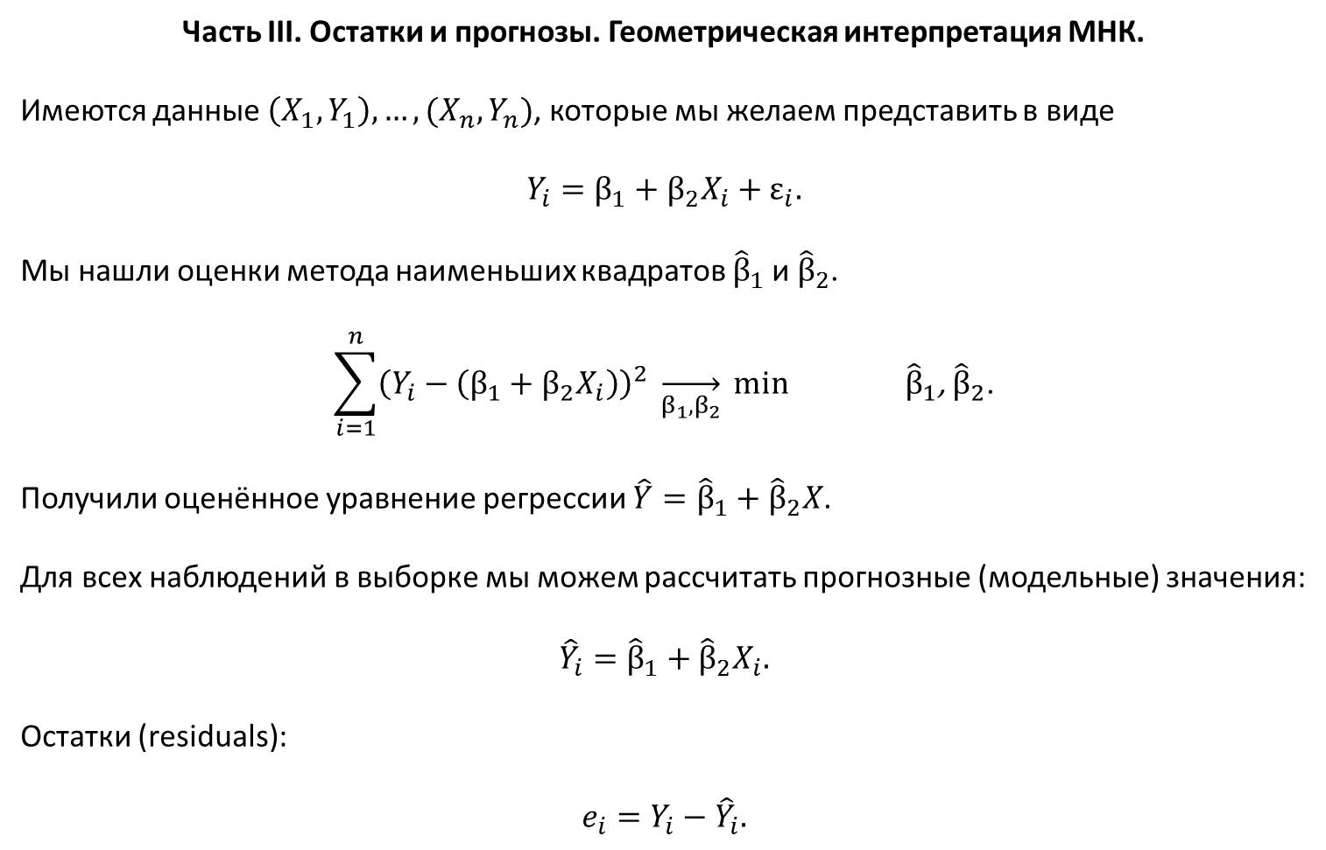
Часть III. Остатки и прогнозы. Геометрическая интерпретация МНК.
Имеются данные $\left(X_{1},Y_{1}\right),…,(X_{n},Y_{n})$, которые мы желаем представить в виде
$$Y_{i}=β_{1}+β_{2}X_{i}+ε_{i}.$$
Мы нашли оценки метода наименьших квадратов ${\hat{β}}_{1}$ и ${\hat{β}}_{2}$.
$$\sum_{i=1}^{n}{{\left(Y_{i}−\left(β_{1}+β_{2}X_{i}\right)\right)}^{2}} \overset{→}{β_{1},β_{2}} min {\hat{β}}_{1}\text{, }{\hat{β}}_{2}\text{.}$$
Получили оценённое уравнение регрессии $\hat{Y}={\hat{β}}_{1}+{\hat{β}}_{2}X$.
Для всех наблюдений в выборке мы можем рассчитать прогнозные (модельные) значения:
$${\hat{Y}}_{i}={\hat{β}}_{1}+{\hat{β}}_{2}X_{i}.$$
Остатки (residuals):
$$e_{i}=Y_{i}−{\hat{Y}}_{i}.$$

Slide 36
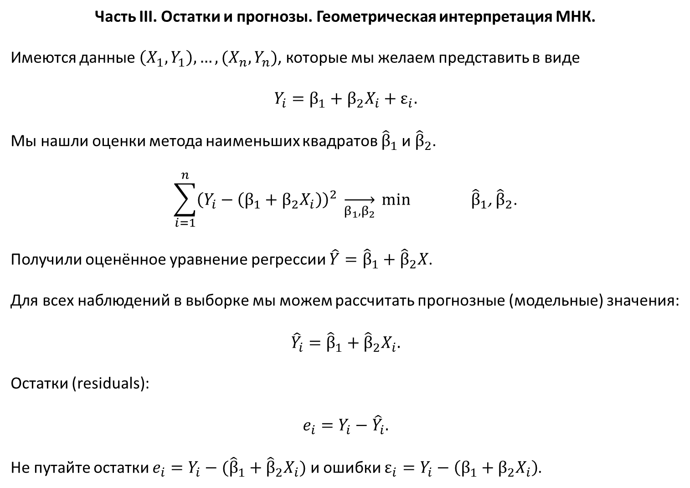
Часть III. Остатки и прогнозы. Геометрическая интерпретация МНК.
Имеются данные $\left(X_{1},Y_{1}\right),…,(X_{n},Y_{n})$, которые мы желаем представить в виде
$$Y_{i}=β_{1}+β_{2}X_{i}+ε_{i}.$$
Мы нашли оценки метода наименьших квадратов ${\hat{β}}_{1}$ и ${\hat{β}}_{2}$.
$$\sum_{i=1}^{n}{{\left(Y_{i}−\left(β_{1}+β_{2}X_{i}\right)\right)}^{2}} \overset{→}{β_{1},β_{2}} min {\hat{β}}_{1}\text{, }{\hat{β}}_{2}\text{.}$$
Получили оценённое уравнение регрессии $\hat{Y}={\hat{β}}_{1}+{\hat{β}}_{2}X$.
Для всех наблюдений в выборке мы можем рассчитать прогнозные (модельные) значения:
$${\hat{Y}}_{i}={\hat{β}}_{1}+{\hat{β}}_{2}X_{i}.$$
Остатки (residuals):
$$e_{i}=Y_{i}−{\hat{Y}}_{i}.$$
Не путайте остатки $e_{i}=Y_{i}−({\hat{β}}_{1}+{\hat{β}}_{2}X_{i})$ и ошибки $ε_{i}=Y_{i}−\left(β_{1}+β_{2}X_{i}\right)$.

Slide 37

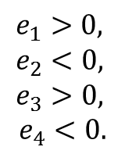



Остатки на картиночке
$$e_{3}$$
$$e_{4}$$
$$e_{1}$$
$$e_{2}$$
$$e_{1}>0,$$
$$e_{2}<0,$$
$$e_{3}>0,$$
$$e_{4}<0.$$

Slide 38
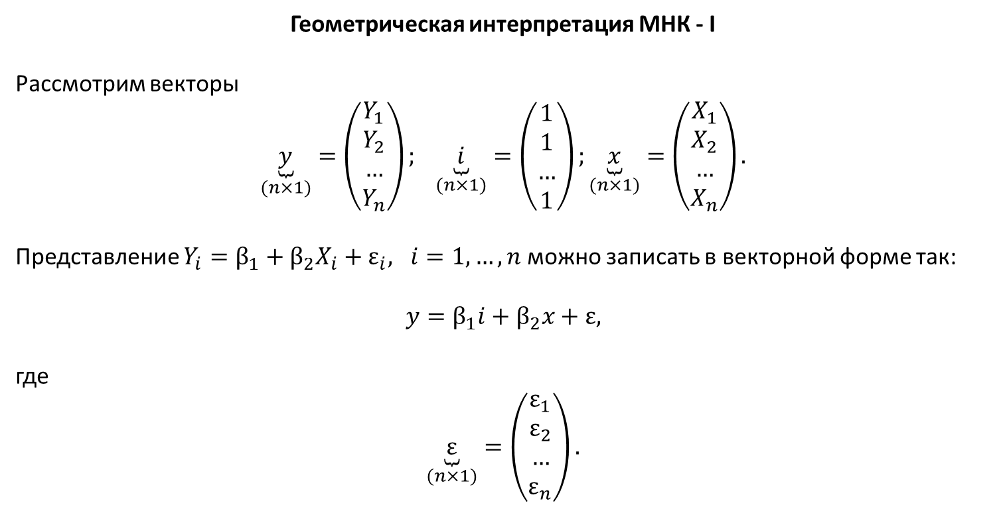
Геометрическая интерпретация МНК - I
Рассмотрим векторы
$$\underset{(n×1)}{\underbrace{y}}=\left(\begin{matrix}Y_{1} \\ Y_{2} \\ … \\ Y_{n}\end{matrix}\right); \underset{(n×1)}{\underbrace{i}}=\left(\begin{matrix}1 \\ 1 \\ … \\ 1\end{matrix}\right);\underset{(n×1)}{\underbrace{x}}=\left(\begin{matrix}X_{1} \\ X_{2} \\ … \\ X_{n}\end{matrix}\right).$$
Представление $Y_{i}=β_{1}+β_{2}X_{i}+ε_{i}, i=1,…,n$ можно записать в векторной форме так:
$$y=β_{1}i+β_{2}x+ε,$$
где
$$\underset{(n×1)}{\underbrace{ε}}=\left(\begin{matrix}ε_{1} \\ ε_{2} \\ … \\ ε_{n}\end{matrix}\right).$$

Slide 39
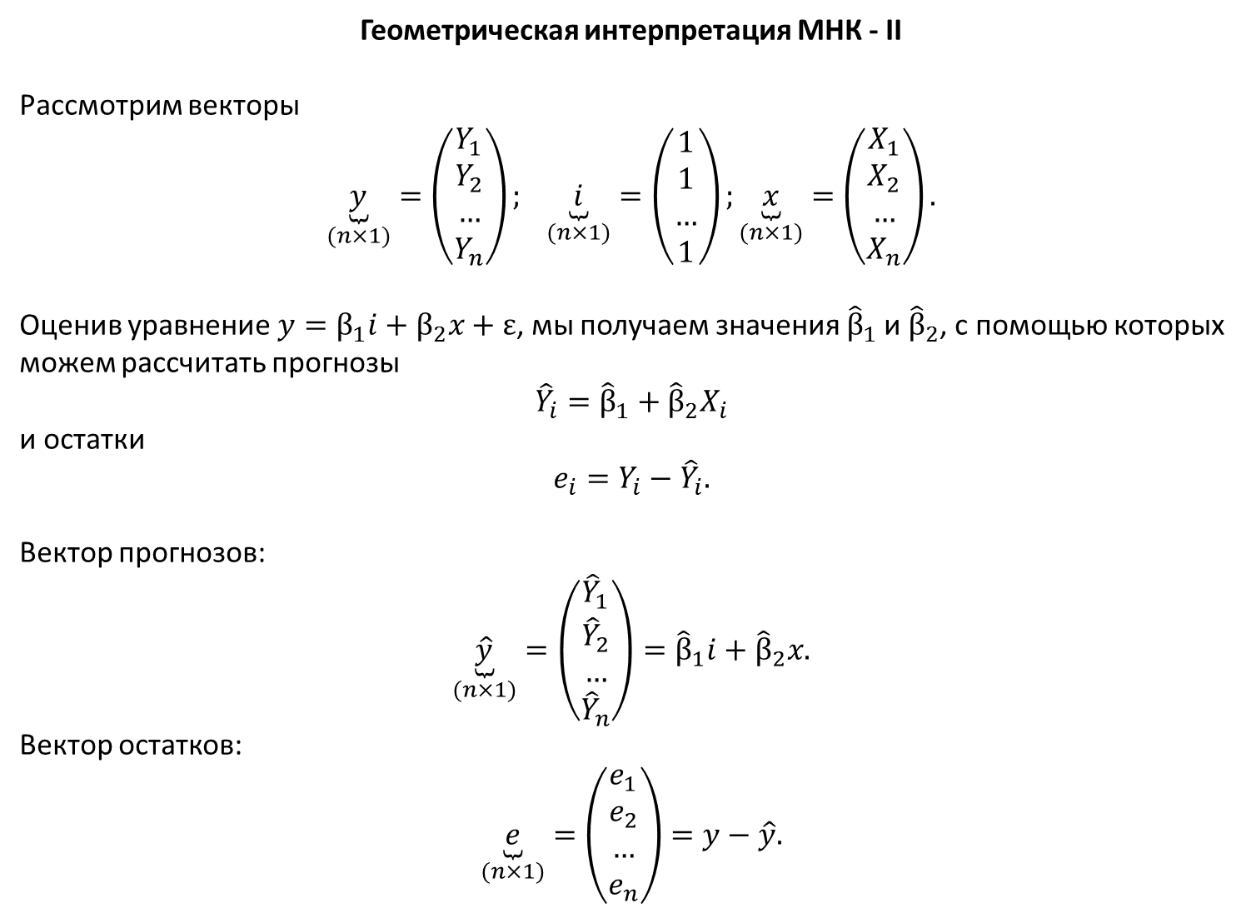
Геометрическая интерпретация МНК - II
Рассмотрим векторы
$$\underset{(n×1)}{\underbrace{y}}=\left(\begin{matrix}Y_{1} \\ Y_{2} \\ … \\ Y_{n}\end{matrix}\right); \underset{(n×1)}{\underbrace{i}}=\left(\begin{matrix}1 \\ 1 \\ … \\ 1\end{matrix}\right);\underset{(n×1)}{\underbrace{x}}=\left(\begin{matrix}X_{1} \\ X_{2} \\ … \\ X_{n}\end{matrix}\right).$$
Оценив уравнение $y=β_{1}i+β_{2}x+ε$, мы получаем значения ${\hat{β}}_{1}$ и ${\hat{β}}_{2}$, с помощью которых можем рассчитать прогнозы
$${\hat{Y}}_{i}={\hat{β}}_{1}+{\hat{β}}_{2}X_{i}$$
и остатки
$$e_{i}=Y_{i}−{\hat{Y}}_{i}.$$
Вектор прогнозов:
$$\underset{(n×1)}{\underbrace{\hat{y}}}=\left(\begin{matrix}{\hat{Y}}_{1} \\ {\hat{Y}}_{2} \\ … \\ {\hat{Y}}_{n}\end{matrix}\right)={\hat{β}}_{1}i+{\hat{β}}_{2}x.$$
Вектор остатков:
$$\underset{(n×1)}{\underbrace{e}}=\left(\begin{matrix}e_{1} \\ e_{2} \\ … \\ e_{n}\end{matrix}\right)=y−\hat{y}.$$

Slide 40
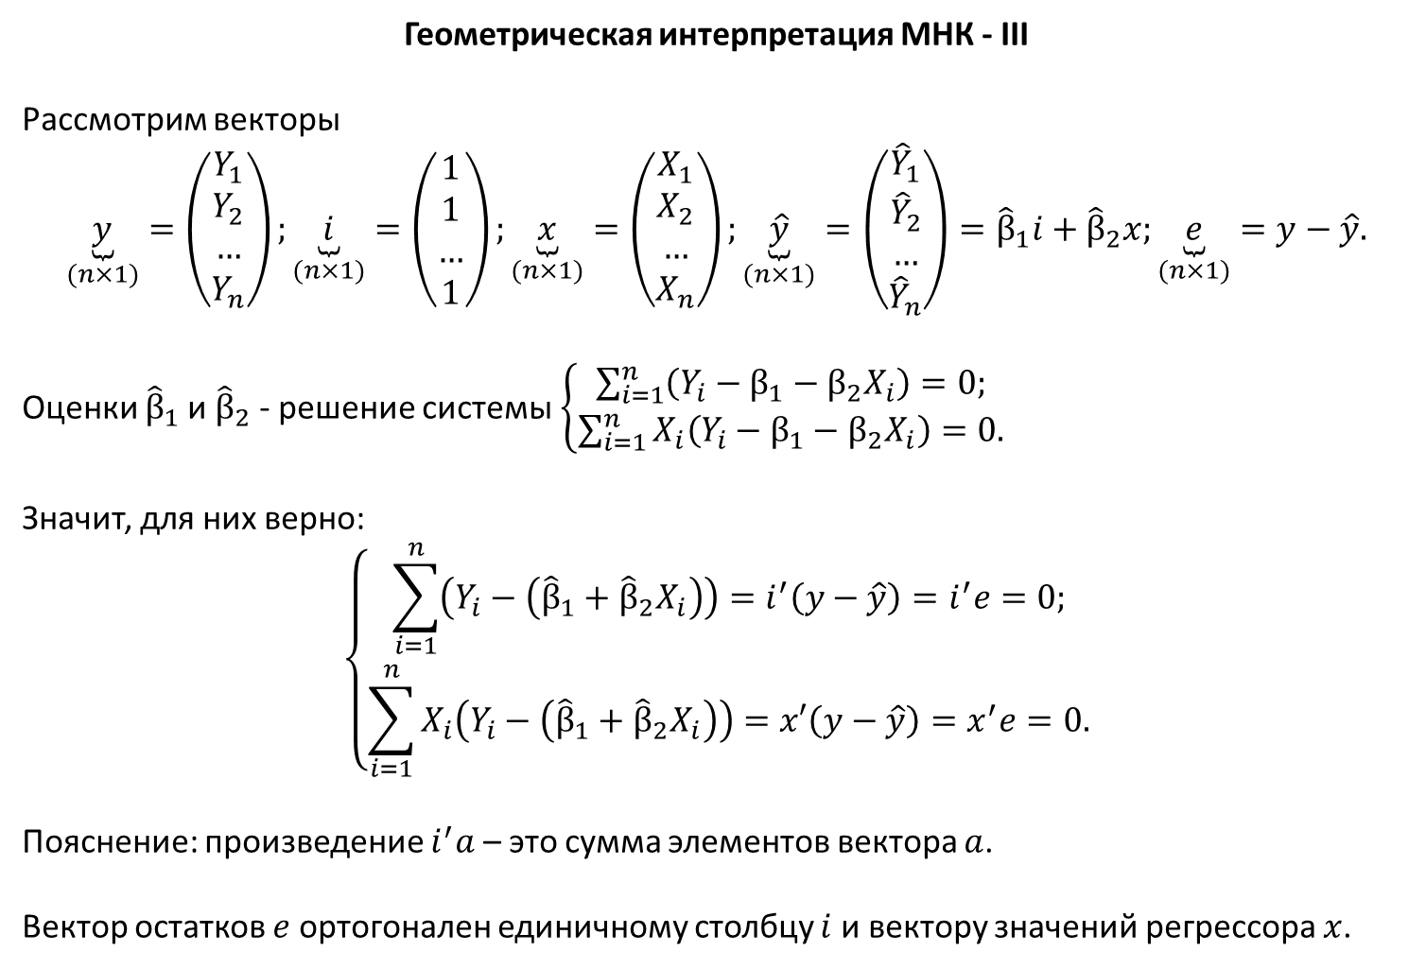
Геометрическая интерпретация МНК - III
Рассмотрим векторы
$$\underset{(n×1)}{\underbrace{y}}=\left(\begin{matrix}Y_{1} \\ Y_{2} \\ … \\ Y_{n}\end{matrix}\right);\underset{(n×1)}{\underbrace{i}}=\left(\begin{matrix}1 \\ 1 \\ … \\ 1\end{matrix}\right);\underset{(n×1)}{\underbrace{x}}=\left(\begin{matrix}X_{1} \\ X_{2} \\ … \\ X_{n}\end{matrix}\right);\underset{(n×1)}{\underbrace{\hat{y}}}=\left(\begin{matrix}{\hat{Y}}_{1} \\ {\hat{Y}}_{2} \\ … \\ {\hat{Y}}_{n}\end{matrix}\right)={\hat{β}}_{1}i+{\hat{β}}_{2}x;\underset{(n×1)}{\underbrace{e}}=y−\hat{y}.$$
Оценки ${\hat{β}}_{1}$ и ${\hat{β}}_{2}$ - решение системы$\left\{\begin{matrix}\sum_{i=1}^{n}{\left(Y_{i}−β_{1}−β_{2}X_{i}\right)}=0; \\ \sum_{i=1}^{n}{X_{i}\left(Y_{i}−β_{1}−β_{2}X_{i}\right)}=0.\end{matrix}\right.$
Значит, для них верно:
$$\left\{\begin{matrix}\sum_{i=1}^{n}{\left(Y_{i}−\left({\hat{β}}_{1}+{\hat{β}}_{2}X_{i}\right)\right)}=i^{′}\left(y−\hat{y}\right)=i^{′}e=0; \\ \sum_{i=1}^{n}{X_{i}\left(Y_{i}−\left({\hat{β}}_{1}+{\hat{β}}_{2}X_{i}\right)\right)}=x′\left(y−\hat{y}\right)=x^{′}e=0.\end{matrix}\right.$$
Пояснение: произведение $i^{′}a$ – это сумма элементов вектора $a$.
Вектор остатков $e$ ортогонален единичному столбцу $i$ и вектору значений регрессора $x$.

Slide 41

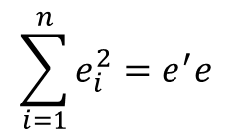

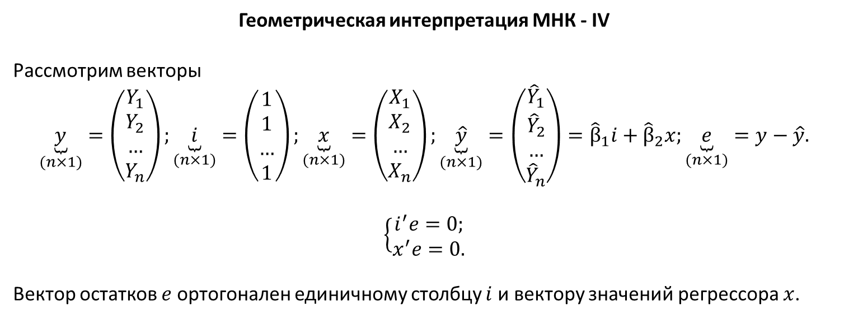




Геометрическая интерпретация МНК - IV
Рассмотрим векторы
$$\underset{(n×1)}{\underbrace{y}}=\left(\begin{matrix}Y_{1} \\ Y_{2} \\ … \\ Y_{n}\end{matrix}\right);\underset{(n×1)}{\underbrace{i}}=\left(\begin{matrix}1 \\ 1 \\ … \\ 1\end{matrix}\right);\underset{(n×1)}{\underbrace{x}}=\left(\begin{matrix}X_{1} \\ X_{2} \\ … \\ X_{n}\end{matrix}\right);\underset{(n×1)}{\underbrace{\hat{y}}}=\left(\begin{matrix}{\hat{Y}}_{1} \\ {\hat{Y}}_{2} \\ … \\ {\hat{Y}}_{n}\end{matrix}\right)={\hat{β}}_{1}i+{\hat{β}}_{2}x;\underset{(n×1)}{\underbrace{e}}=y−\hat{y}.$$
$$\left\{\begin{matrix}i^{′}e=0; \\ x^{′}e=0.\end{matrix}\right.$$
Вектор остатков $e$ ортогонален единичному столбцу $i$ и вектору значений регрессора $x$.
$$y$$
$$\sum_{i=1}^{n}{e_{i}^{2}=e^{′}e}$$
$$e$$
$$i$$
квадрат длины вектора $e$
$$\hat{y}$$
$$x$$

Slide 42
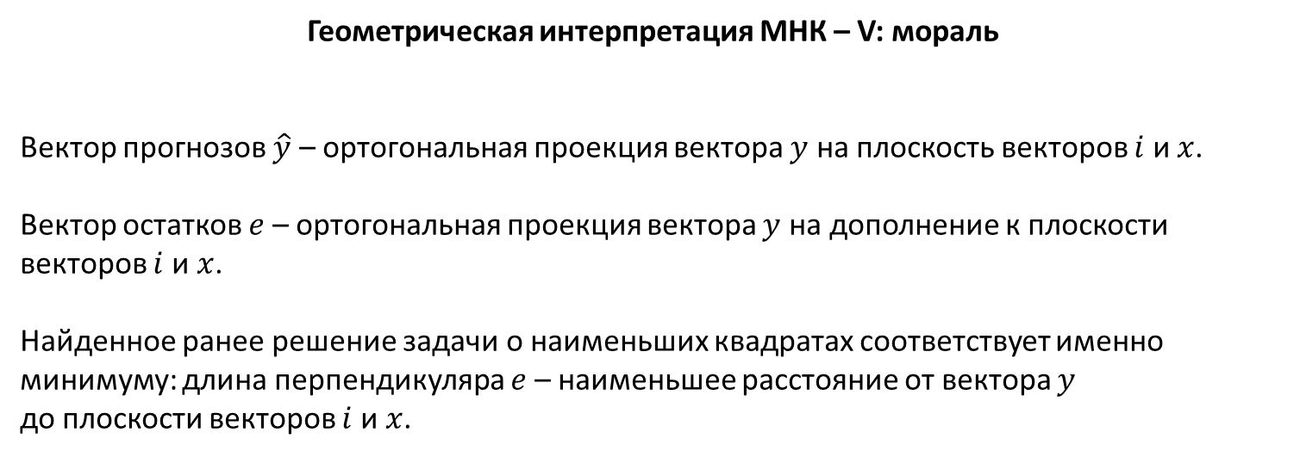
Геометрическая интерпретация МНК – V: мораль
Вектор прогнозов $\hat{y}$ – ортогональная проекция вектора $y$ на плоскость векторов $i$ и $x$.
Вектор остатков $e$ – ортогональная проекция вектора $y$ на дополнение к плоскости векторов $i$ и $x$.
Найденное ранее решение задачи о наименьших квадратах соответствует именно минимуму: длина перпендикуляра $e$ – наименьшее расстояние от вектора $y$
до плоскости векторов $i$ и $x$.
$$y$$
$$\sum_{i=1}^{n}{e_{i}^{2}=e^{′}e}$$
$$e$$
$$i$$
квадрат длины вектора $e$
$$\hat{y}$$
$$x$$

Slide 43
План на следующую неделю:
МНК для множественной регрессии.
Некоторые свойства оценок МНК.
Коэффициент детерминации.
Качественные объясняющие признаки.

